Slide 1



Jack Advanture
Make by: Nguyễn Duy Dũng
Sinh viên năm 2
tại Học Viện Công Nghệ Bưu Chính Viễn Thông
Member of ProPTIT Club

Slide 2

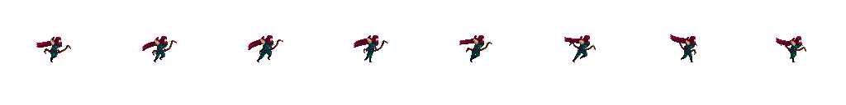
Thể loại
2D platform
Endless
Tính điểm
Né Chiêu

Slide 3


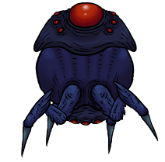
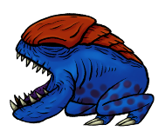

Nhân Vật
?
main

Slide 4
Luật chơi
Player di chuyển, trái phải, nhảy để né chướng ngại vật. Bắn cung để tiêu diệt quái.
0.5s sẽ tăng một điểm.
Loss khi chạm vào vào vật cản

